Slide 1
Презентация познавательного проекта
«Волшебная капелька»
Старше-подготовительная коррекционная группа

Slide 2
Актуальность проекта:
Мы живем в эру потребительского отношения к природным богатствам, но необходимо задумываться о бережном отношении к окружающему миру, который очень хрупкий. Дети искренне воспринимают проблемы нашего века, в том числе и экологические.
Переживая проблемные ситуации в игре, ребенок не останется равнодушным, когда вырастет. В предложенном проекте в самых разнообразных видах деятельности мы исследовали главное наше богатство – воду, ее интересные свойства; говорили о необходимости бережного отношения к воде.

Slide 3
Цель проекта: Формировать у детей представления о природном объекте – воде, о значении воды в природе через исследование свойств воды и установление причинно-следственных связей.
Задачи проекта
Воспитательные: Воспитывать интерес к явлениям в природе, бережное отношение к воде, экономному ее использованию. Воспитывать любознательность, доброжелательное взаимодействие детей друг с другом;
Развивающие: Развивать наблюдательность, интерес к познавательно-исследовательской деятельности, эмоционально – эстетические чувства, самостоятельность, активность, инициативность. Развивать умение работать в группе;
Обучающие: Продолжать знакомить детей с самым важным компонентом природы – водой, без которой невозможна жизнь на планете Земля. Расширять представления о роли воды в жизни растений, животных, человека и ее влиянии на здоровье. Формировать представления о свойствах воды, о состояниях воды, Формировать осознанное, бережное отношение к воде как важному природному ресурсу, закладывать основы экологической культуры личности.

Slide 4
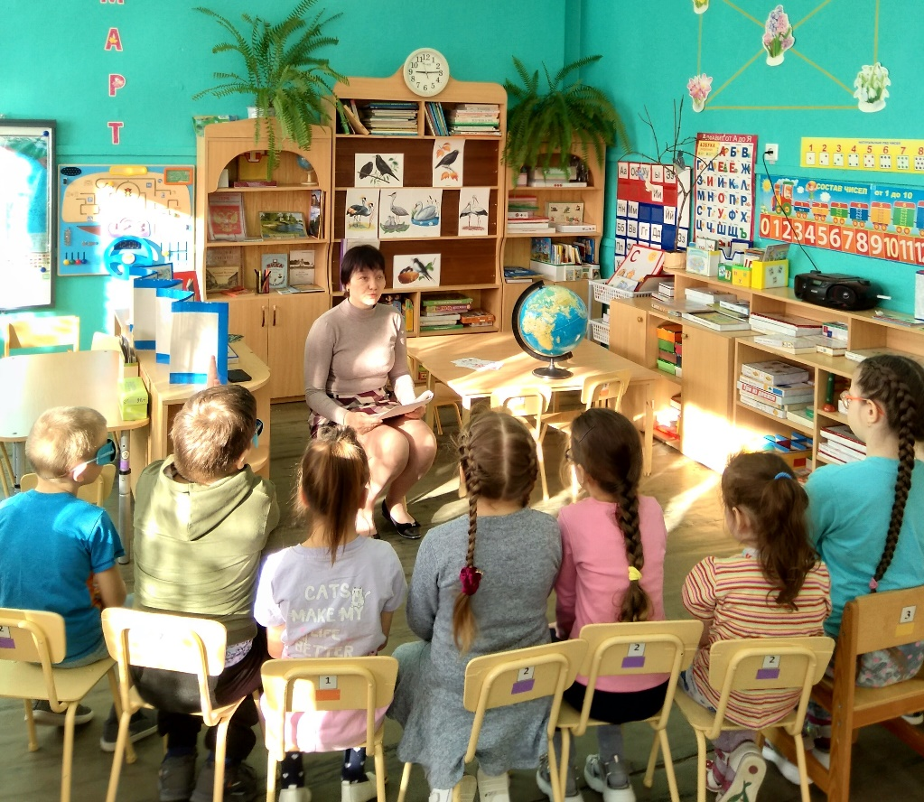
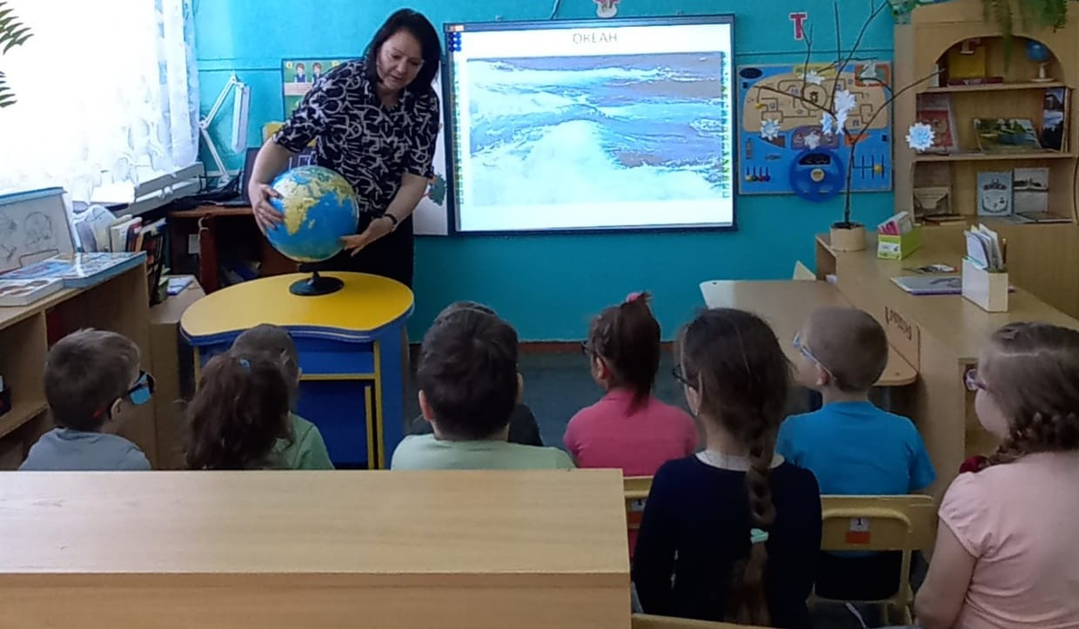
Беседы о значимости воды в жизни всего живого

Slide 5
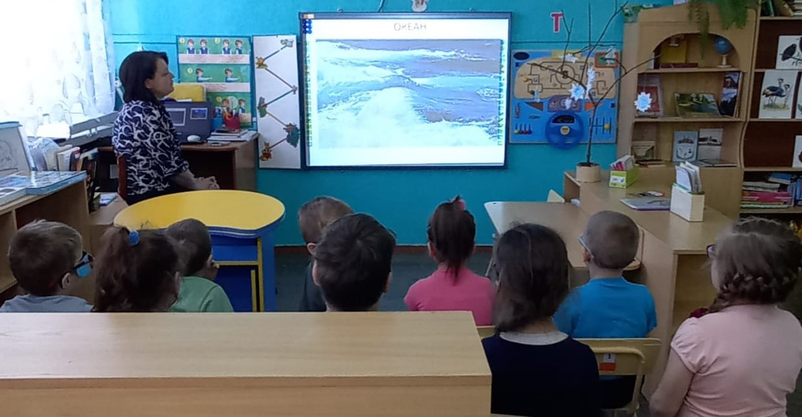
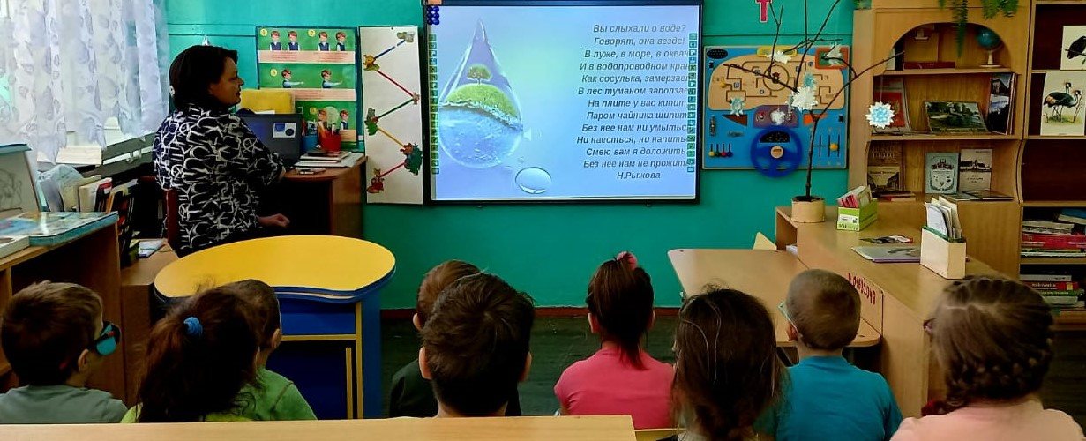
Просмотр презентации
«Вы слыхали о воде? Говорят она везде»

Slide 6
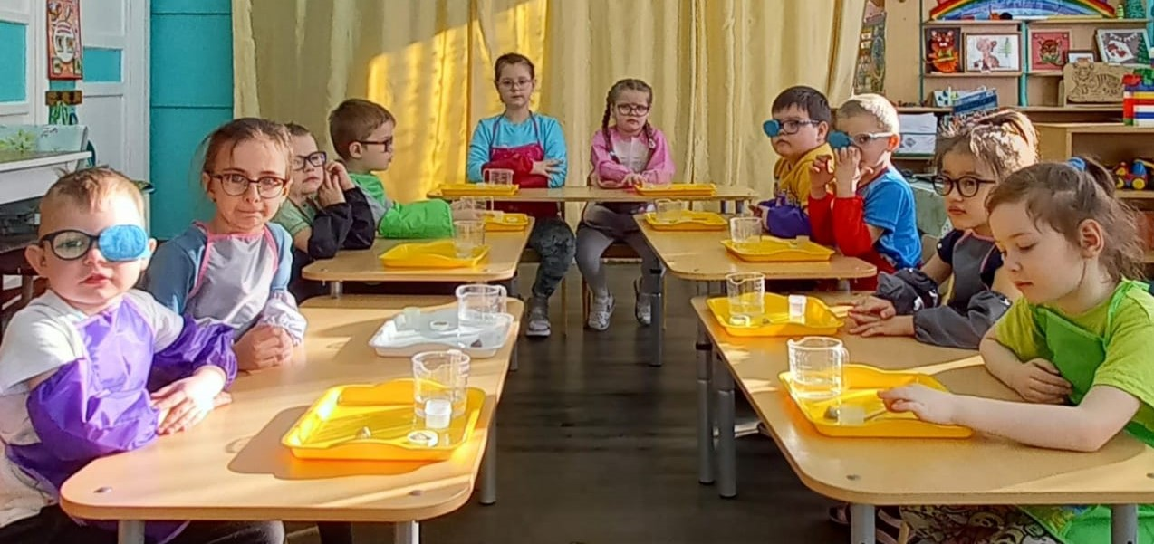
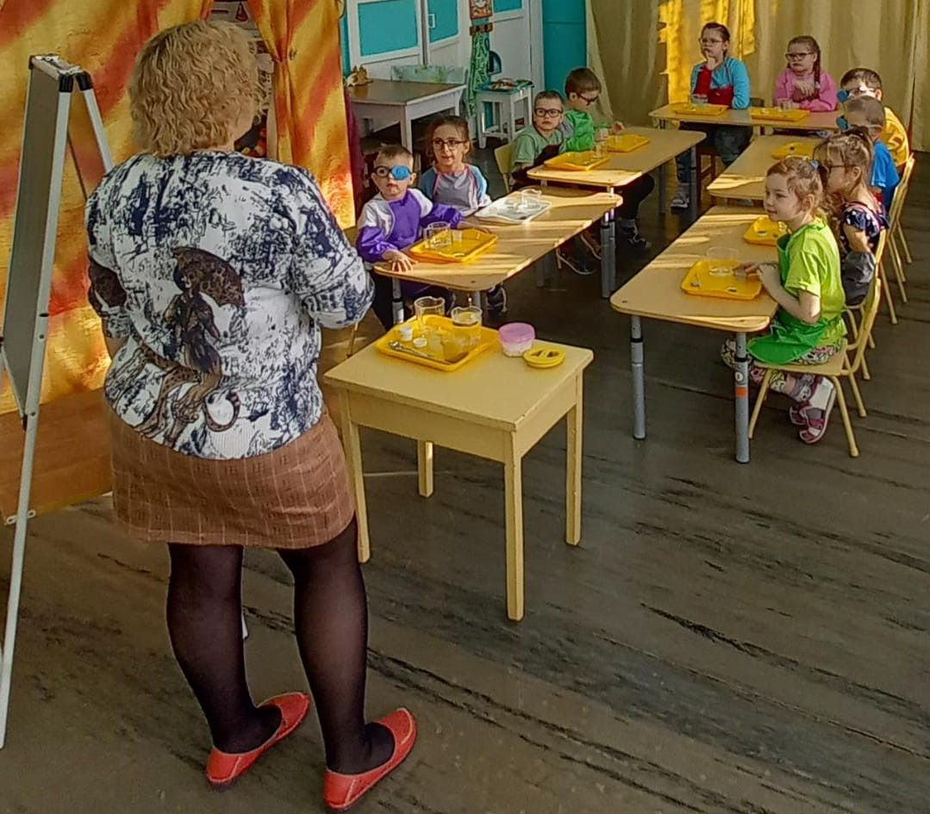
Опыты «Свойства воды»

Slide 7
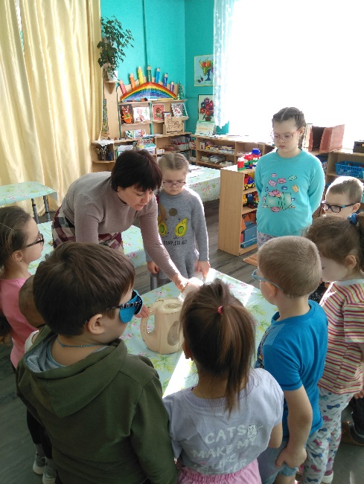
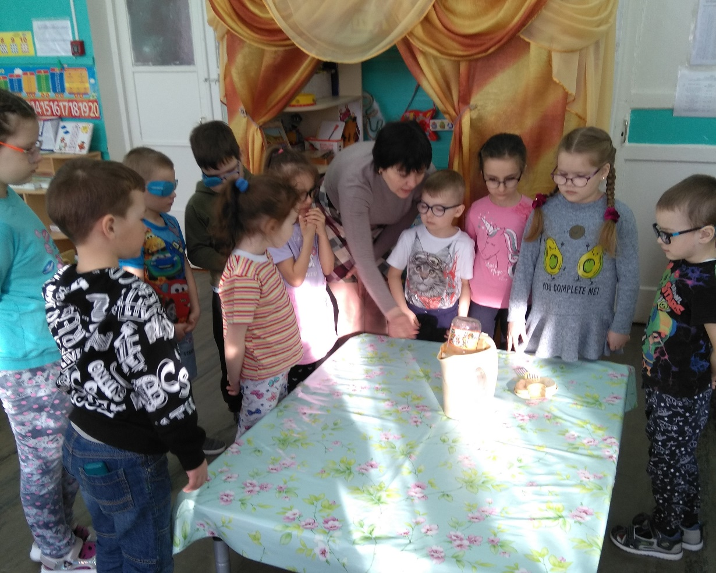
Опыт «Как вода превращается в пар»

Slide 8
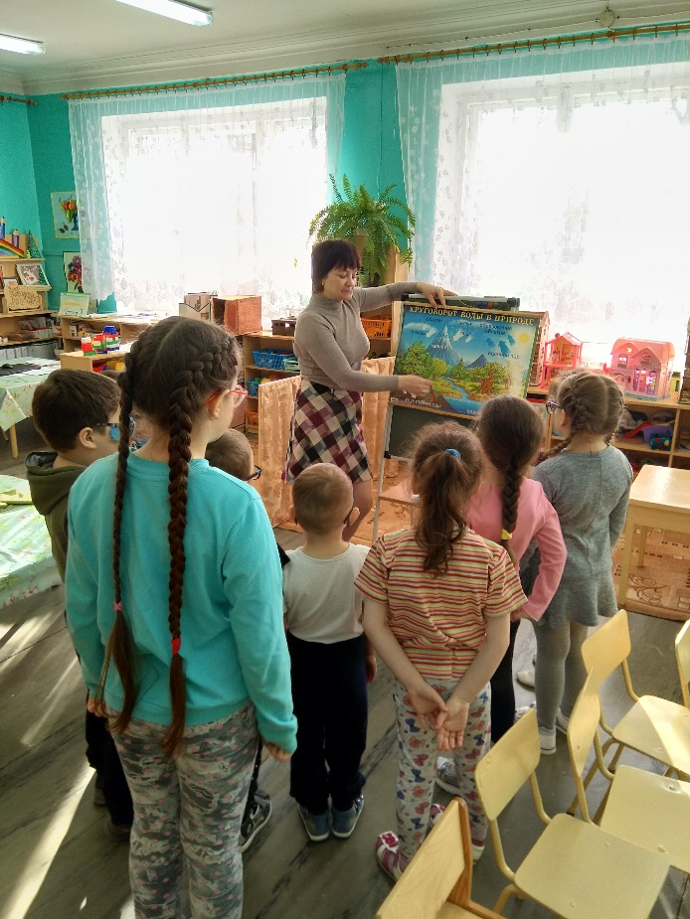
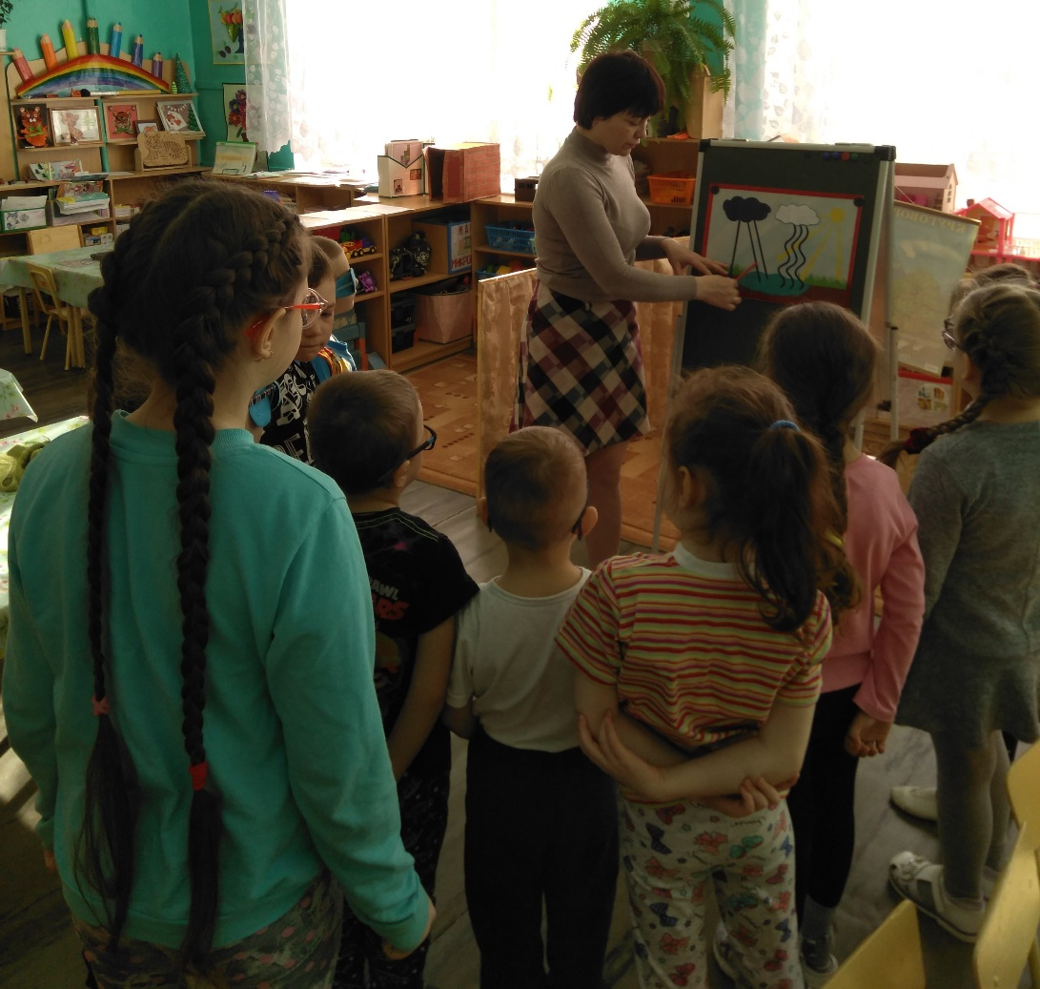
Знакомство с круговоротом воды в природе.

Slide 9
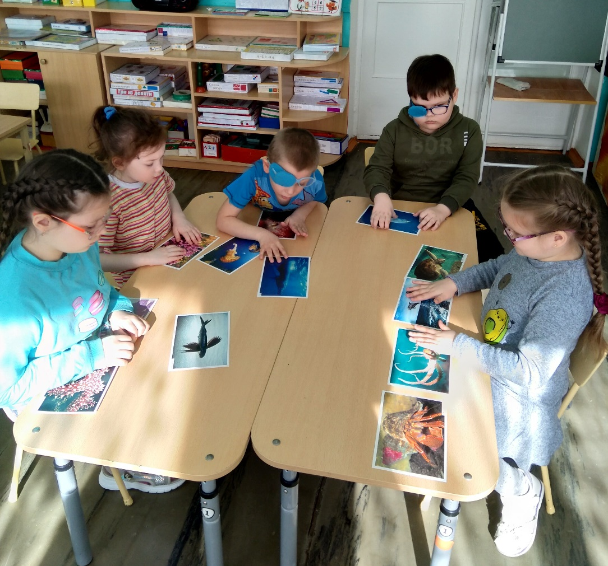
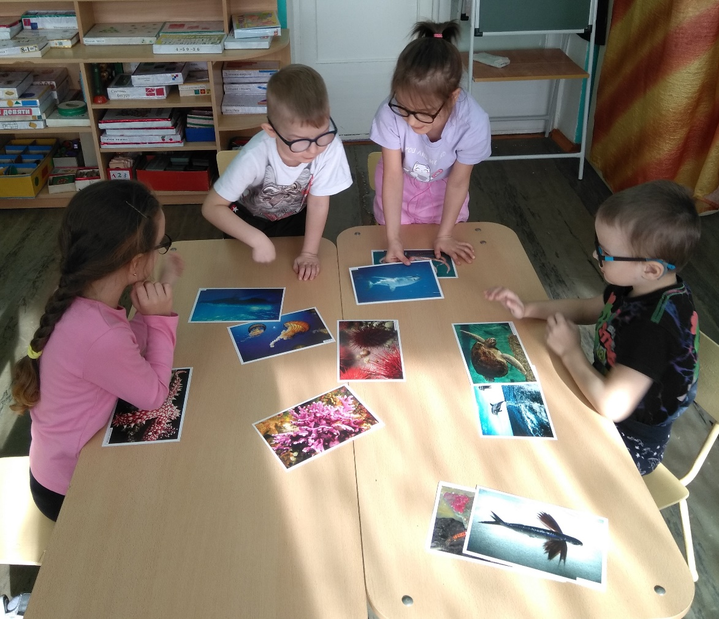
Дидактическая игра «Кто на морском дне живет»

Slide 10
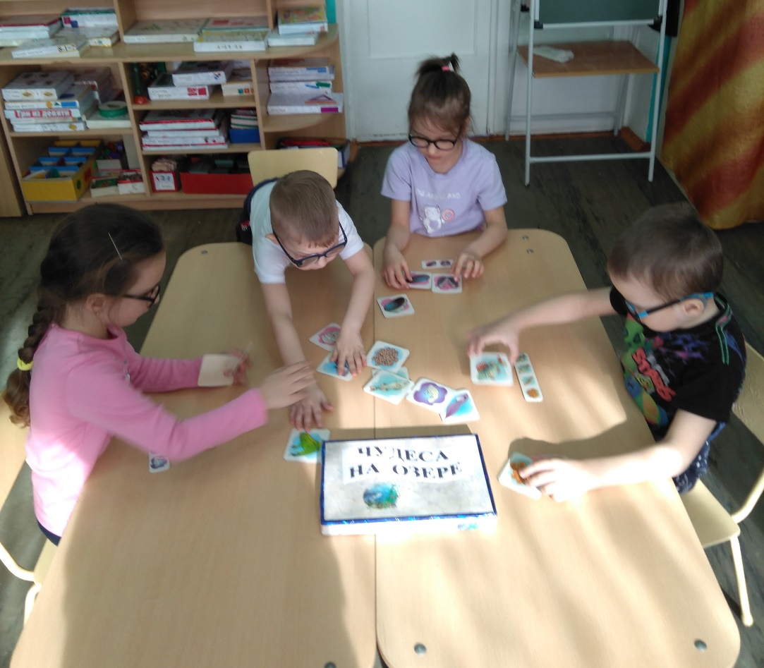
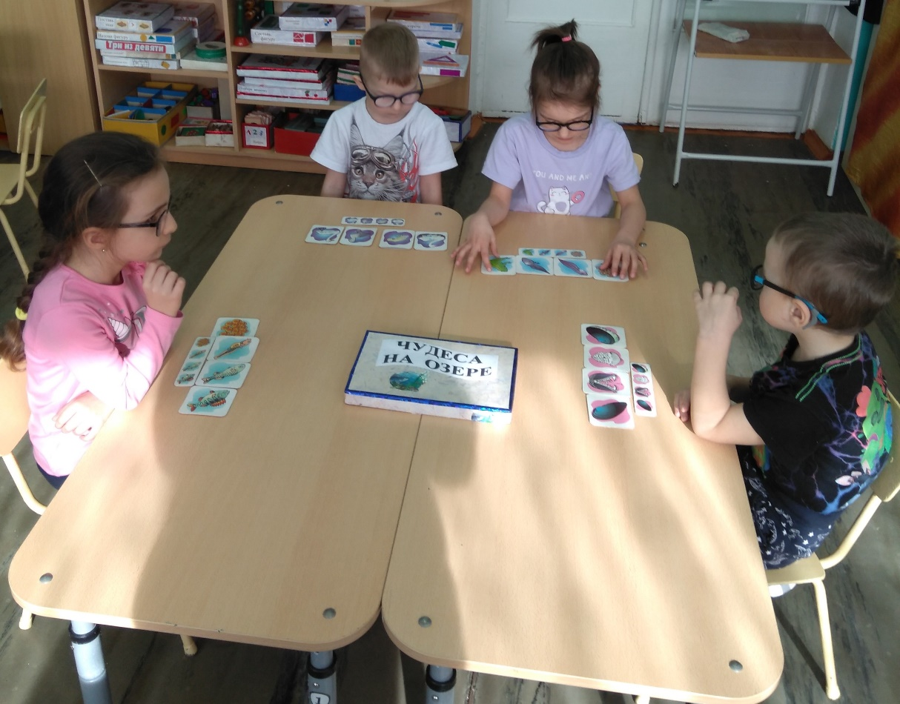
Дидактическая игра «Цепочки развития»: «Чудеса на озере»

Slide 11
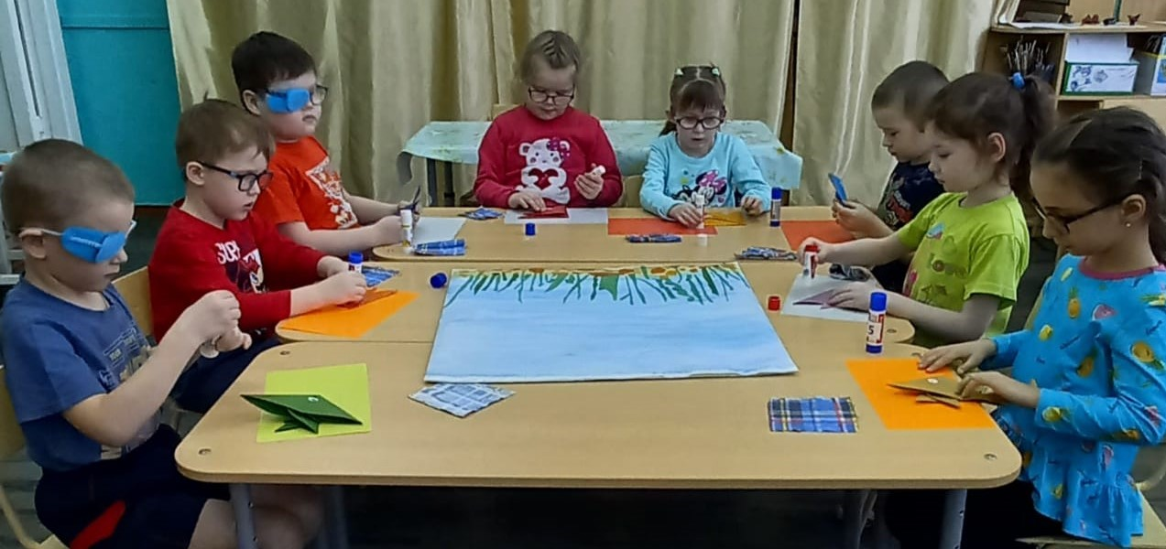
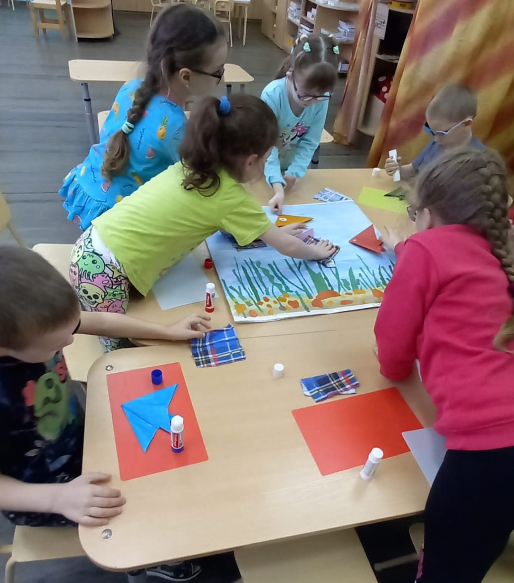
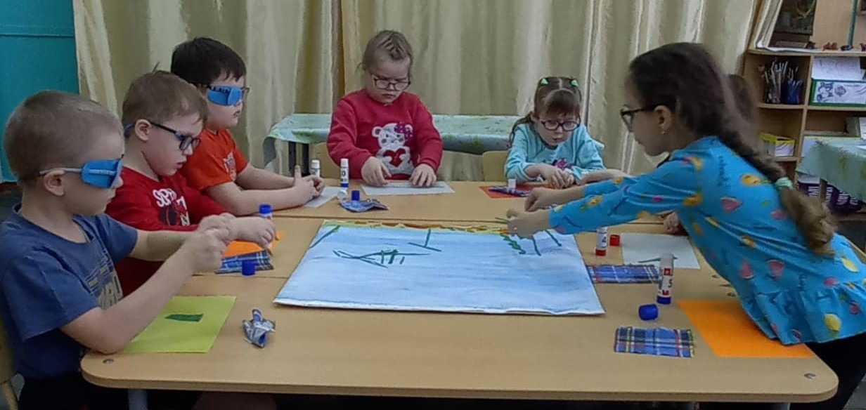
Аппликация «Скалярии в аквариуме»

Slide 12
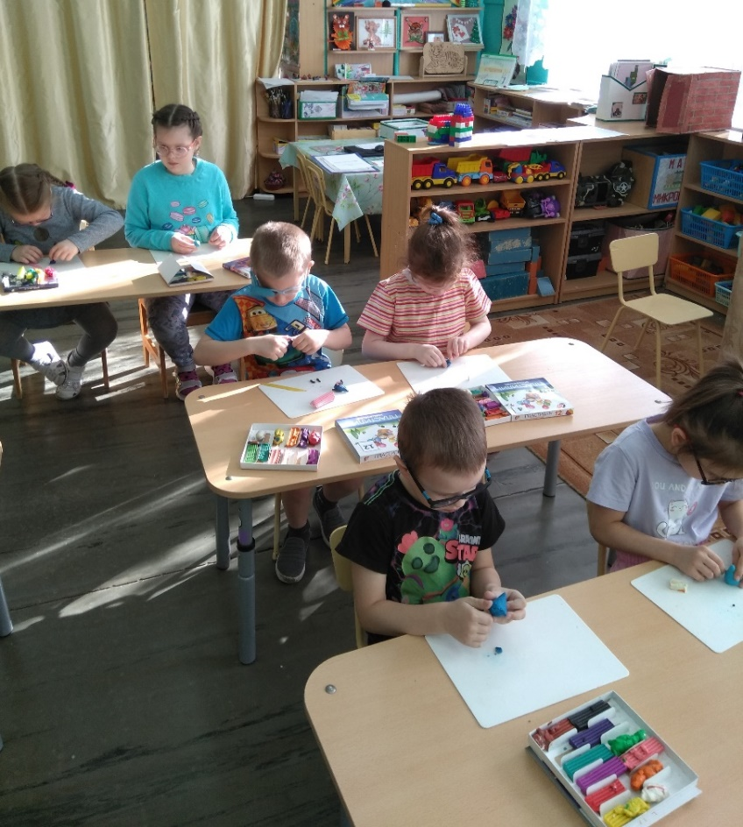
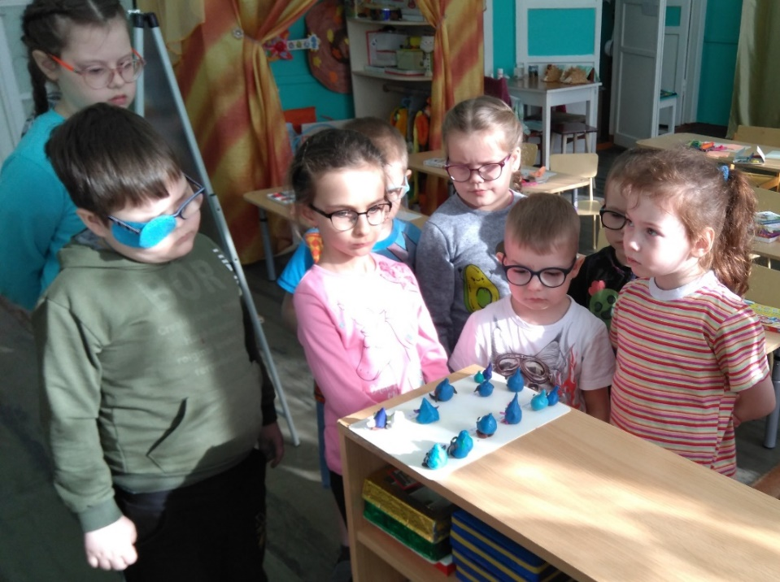
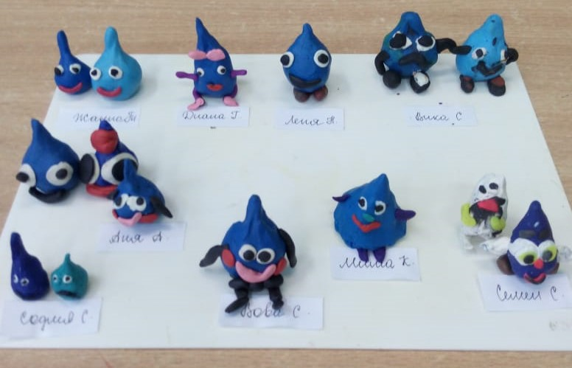
Лепка «Волшебная капелька»

Slide 13
Спасибо за внимание!

